Slide 1
CÁC BÀI TOÁN ĐƯỜNG ĐI

Slide 2
NỘI DUNG
Đường đi ngắn nhất
  Bài toán
  Nguyên lý Bellman
  Thuật toán Dijkstra
  Thuật toán Floyd
  Thuật toán Ford-Bellman

Slide 3
ĐƯỜNG ĐI NGẮN NHẤT
0
8
A
4
2
8
7
2
1
3
B
C
D
3
9
5
8
2
5
E
F

Slide 4
BÀI TOÁN
Cho đồ thị có hướng có trọng G=(X, E) và hai đỉnh s, t ∈X, gọi P là một đường đi từ đỉnh s đến đỉnh t, trọng lượng (hay giá) của đường đi P được định nghĩa là:
L(P) = ∑_{(e∈P)}L(e)
Bài toán: tìm đường đi từ s đến t có trọng lượng nhỏ nhất

Slide 5
NHẬN XÉT
Bài toán được phát biểu cho đồ thị có hướng có trọng, nhưng các thuật toán sẽ trình bày đều có thể áp dụng cho các đồ thị vô hướng có trọng bằng cách xem mỗi cạnh của đồ thị vô hướng như hai cạnh có cùng trọng lượng nối cùng một cặp đỉnh nhưng có chiều ngược nhau.
Khi tìm đường đi ngắn nhất có thể bỏ bớt đi các cạnh song song và chỉ chừa lại một cạnh có trọng lượng nhỏ nhất.
Đối với các khuyên có trọng lượng không âm thì cũng có thể bỏ đi mà không làm ảnh hưởng đến kết quả của bài toán. Đối với các khuyên có trọng lượng âm thì có thể đưa đến bài toán đường đi ngắn nhất không có lời giải.

Slide 6
ĐIỀU KIỆN TỒN TẠI LỜI GiẢI
P là một đường đi từ s đến t, giả sử P có chứa một mạch μ.
  Nếu L(μ) ≥ 0 thì có thể cải tiến đường đi P bằng cách bỏ đi mạch μ.
  Nếu L(μ) < 0 thì không tồn tại đường đi ngắn nhất từ đỉnh s đến đỉnh t vì nếu quay vòng tại μ càng nhiều vòng thì trọng lượng đường đi P càng nhỏ đi, tức là L(P)→ -∞.
k
s
t
μ

Slide 7
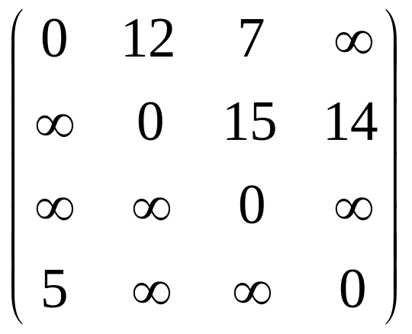
DỮ LIỆU NHẬP
Ma trận trọng lượng L_{NxN} được định nghĩa:
  L_{ij} = trọng lượng cạnh nhỏ nhất nối i đến j nếu có,
  L_{ij} = ∞ nếu không có cạnh nối i đến j.
Khi cài đặt thuật toán có thể dùng 0 thay cho ∞ bằng cách đưa thêm một số kiểm tra thích hợp.
A
12
B
16
7
5
15
14
C
D

Slide 8
DỮ LIỆU NHẬP
Ma trận trọng lượng L_{NxN} được định nghĩa:
  L_{ij} = trọng lượng cạnh nhỏ nhất nối i đến j nếu có,
  L_{ij} = ∞ nếu không có cạnh nối i đến j.
Khi cài đặt thuật toán có thể dùng 0 thay cho ∞ bằng cách đưa thêm một số kiểm tra thích hợp.
A
12
B
16
7
5
15
14
C
D

Slide 9
NGUYÊN LÝ BELLMAN
k
P₁
P₂
s
t
P₁’

Slide 10
NGUYÊN LÝ BELLMAN
Gọi P là đường đi ngắn nhất từ đỉnh s đến đỉnh t; k ∈ P. Giả sử P=P₁⊕P₂ với P₁ là đường đi con của P từ s đến k và P₂ là đường đi con của P từ k đến t. Khi đó P₁ cũng là đường đi ngắn nhất từ s đến k.
k
P₁
P₂
s
t
P₁’
L(P₁’) < L(P₁) ⇒ L(P₁’⊕P₂) < L(P₁⊕P₂)=L(P)

Slide 11
THUẬT TOÁN DIJKSTRA
0
8
A
4
2
8
2
3
B
7
C
1
D
5
3
9
8
2
5
E
F
TÌM ĐƯỜNG ĐI NGẮN NHẤT TRÊN ĐỒ THỊ CÓ TRỌNG SỐ DƯƠNG

Slide 12
THUẬT TOÁN DIJKSTRA
Input: N, L, s, t – số đỉnh, ma trận trọng lượng, đỉnh xuất phát, đỉnh kết thúc
Output: D, Labels – D[k]: trọng lượng ĐĐNN s→k, Labels[k]: đỉnh ngay trước k trong ĐĐNN s→k
V=X; D[s]=0; D[k]=∞, ∀k∈X\{s}; Labels[k]=-1, ∀k∈X.
Trong khi t∈V:
  Chọn đỉnh v∈V với D[v] nhỏ nhất;
  V := V\{v};
  Với mọi đỉnh k∈V và có cạnh nối từ v đến k,
  Nếu D[k] > D[v]+L_{vk} thì D[k] = D[v]+L_{vk} và Labels[k]=v

Slide 13
VÍ DỤ
d(u) = 50
d(z) = 75
10
u
s
z
d(u) = 50
d(z) = 60
10
u
s
z
Cập nhật độ dài ĐĐ từ s đến đỉnh z: 75 → 60

Slide 14
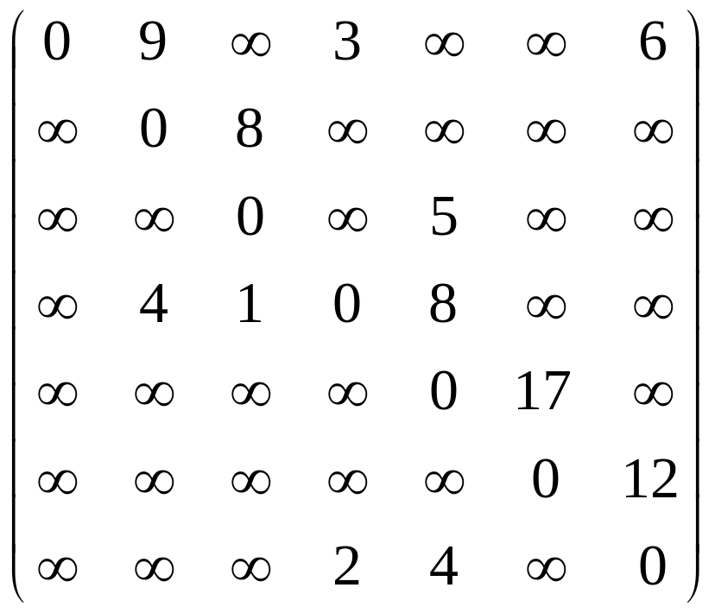
VÍ DỤ
Đồ thị G gồm 7 đỉnh, 12 cạnh như hình bên. Tìm đường đi ngắn nhất từ đỉnh 1 đến đỉnh 5
2
9
8
4
1
3
3
1
4
6
8
5
2
4
5
7
12
17
6

Slide 15
VÍ DỤ
V: đỉnh chưa bị tô màu; D[k]: số có màu đỏ; Labels[k]: số có màu xanh lá
∞
-1
2
9
8
0
4
∞
1
3
-1
-1
3
1
4
6
∞
-1
5
2
8
∞
4
∞
7
5
-1
-1
12
17
6
∞
-1

Slide 16
VÍ DỤ
V: đỉnh chưa bị tô màu; D[k]: số có màu đỏ; Labels[k]: số có màu xanh lá
9
1
2
9
8
0
4
∞
1
3
-1
-1
3
1
4
6
3
1
5
2
8
6
4
∞
7
5
1
-1
12
17
6
∞
-1

Slide 17
VÍ DỤ
V: đỉnh chưa bị tô màu; D[k]: số có màu đỏ; Labels[k]: số có màu xanh lá
7
4
2
9
8
0
4
4
1
3
4
-1
3
1
4
6
3
1
5
2
8
6
4
11
7
5
1
4
12
17
6
∞
-1

Slide 18
VÍ DỤ
V: đỉnh chưa bị tô màu; D[k]: số có màu đỏ; Labels[k]: số có màu xanh lá
7
4
2
9
8
0
4
4
1
3
4
-1
3
1
4
6
3
1
5
2
8
6
4
9
7
5
1
3
12
17
6
∞
-1

Slide 19
VÍ DỤ
V: đỉnh chưa bị tô màu; D[k]: số có màu đỏ; Labels[k]: số có màu xanh lá
7
4
2
9
8
0
4
4
1
3
4
-1
3
1
4
6
3
1
5
2
8
6
4
9
7
5
1
3
12
17
6
∞
-1

Slide 20
VÍ DỤ
ĐĐNN từ 1 đến 5 có trọng lượng D[5]=9: 5 ← 3 ← 4 ← 1
7
4
2
9
8
0
4
4
1
3
4
-1
3
1
4
6
3
1
5
2
8
6
4
9
7
5
1
3
12
17
6
26
5

Slide 21
GIÁ TRỊ CÁC BIẾN D, Labels
D
Labels
 | 1 | 2 | 3 | 4 | 5 | 6 | 7
0 | 0 | ∞ | ∞ | ∞ | ∞ | ∞ | ∞
1 |  | 9 | ∞ | 3 | ∞ | ∞ | 6
2 |  | 7 | 4 |  | 11 | ∞ | 6
3 |  | 7 |  |  | 9 | ∞ | 6
4 |  | 7 |  |  | 9 | ∞
5 |  |  |  |  | 9 | ∞
 | 1 | 2 | 3 | 4 | 5 | 6 | 7
0 | -1 | -1 | -1 | -1 | -1 | -1 | -1
1 |  | 1 | -1 | 1 | -1 | -1 | 1
2 |  | 4 | 4 |  | 4 | -1 | 1
3 |  | 4 |  |  | 3 | -1 | 1
4 |  | 4 |  |  | 3 | -1
5 |  |  |  |  | 3 | -1

Slide 22
VÍ DỤ
0
0
8
A
4
8
A
4
2
2
8
2
4
8
2
3
B
7
C
1
D
B
7
C
1
D
∞
3
9
∞
5
3
9
8
2
E
F
5
2
E
F
5
0
0
8
A
4
8
A
4
2
2
8
2
3
7
2
3
B
7
C
1
D
B
7
C
1
D
5
3
9
11
5
3
9
8
2
E
F
5
2
E
F
5

Slide 23
VÍ DỤ
0
8
A
4
2
7
2
3
B
7
C
1
D
5
3
9
8
2
E
F
5
0
8
A
4
2
7
2
3
B
7
C
1
D
5
3
9
8
2
E
F
5

Slide 24
THUẬT TOÁN DIJKSTRA – CÀI ĐẶT
Graph Graph::Dijkstra(int s, int t)
{
//Tìm đường đi ngắn nhất từ s đến t
}

Slide 25
THUẬT TOÁN DIJKSTRA – CÀI ĐẶT
Graph Graph::PrintPath(int s, int t)
{
int temp[MAX];
int dem = 0;
//In đường đi ngắn nhất từ s đến t dựa vào Labels
while(Labels[t] != -1)
{
temp[dem++]=t;
t=Labels[t];
}
temp[dem++]=s;
while (dem > 0)
printf(“%d “, temp[--dem]);
}

Slide 26
THUẬT TOÁN FLOYD
TÌM ĐƯỜNG ĐI NGẮN NHẤT GIỮA CÁC CẶP ĐỈNH TRÊN ĐỒ THỊ

Slide 27
THUẬT TOÁN FLOYD
Input: N, L – số đỉnh, ma trận trọng lượng của G(X, E)
Output: L, Nexts – L[u, v]: trọng lượng ĐĐNN u→v, Nexts[u, v]: đỉnh ngay sau u trong ĐĐNN u→v
Nếu L[u, v]≠∞: Nexts[u, v]=v
Ngược lại: Nexts[u, v]=-1 , ∀(u, v)∈X².
Với mọi t ∈ X
Với mọi u ∈ X có L[u, t]≠∞
Với mọi v ∈ X có L[t, v]≠∞
Nếu L[u, v] > L[u, t] + L[t, v] thì
  L[u, v] = L[u, t] + L[t, v]
  Nexts[u, v] = Nexts[u, t]

Slide 28
VÍ DỤ
Xác định đường đi ngắn nhất giữa các cặp đỉnh trên đồ thị gồm 4 đỉnh 6 cạnh
2
4
8
9
4
1
3
3
1
5

Slide 29
VÍ DỤ
2
4
2
∞
9
∞
-1
8
∞
2
-1
3
-1
3
4
4
1
3
∞
∞
-1
-1
1
∞
-1
3
5
1

Slide 30
VÍ DỤ
t = 1
u = 3
v = 2
2
4
2
∞
∞
8
14
9
-1
∞
-1
3
-1
2
1
3
4
4
1
3
∞
∞
-1
-1
1
∞
-1
3
5
1

Slide 31
VÍ DỤ
t = 1
u = 3
v = 4
2
4
2
∞
9
∞
-1
8
14
2
-1
3
1
3
4
4
1
3
∞
8
-1
∞
1
-1
1
∞
-1
3
5
1

Slide 32
VÍ DỤ
t = 2
u = 1
v = 3
2
4
2
∞
9
∞
-1
8
14
2
-1
3
1
3
4
4
1
3
∞
8
-1
1
∞
-1
1
17
2
3
5
1

Slide 33
VÍ DỤ
t = 2
u = 3
v = x
2
4
2
∞
9
∞
-1
8
14
2
-1
3
1
3
4
4
1
3
∞
8
-1
1
1
17
2
3
5
1

Slide 34
VÍ DỤ
t = 2
u = 4
v = 3
2
4
2
∞
9
∞
-1
8
14
2
-1
3
1
3
4
4
1
3
∞
8
-1
1
1
17
2
3
5
1

Slide 35
VÍ DỤ
t = 3
u = 1
v = 2
2
4
2
∞
9
∞
-1
8
14
2
-1
3
1
3
4
4
1
3
∞
8
-1
1
1
17
2
3
5
1

Slide 36
VÍ DỤ
t = 3
u = 1
v = 4
2
4
2
∞
9
∞
-1
8
14
2
-1
3
1
3
4
4
1
3
∞
8
-1
1
1
17
2
3
5
1

Slide 37
VÍ DỤ
t = 3
u = 2
v = 1, 4
2
4
2
16
9
13
3
8
14
2
3
3
1
3
4
4
1
3
∞
8
-1
1
1
17
2
3
5
1

Slide 38
VÍ DỤ
t = 3
u = 4
v = 1, 2
2
4
2
16
9
13
3
8
14
2
3
3
1
3
4
4
1
3
6
8
3
1
1
17
2
3
5
1

Slide 39
VÍ DỤ
t = 4
u = 1
v = 2, 3
2
4
2
16
7
13
3
8
14
4
3
3
1
3
4
4
1
3
6
8
3
1
1
4
4
3
5
1

Slide 40
VÍ DỤ
t = 4
u = 2
v = 1, 3
2
4
2
16
7
13
3
8
14
4
3
3
1
3
4
4
1
3
6
8
3
1
1
4
4
3
5
1

Slide 41
VÍ DỤ
t = 4
u = 3
v = 1, 2
2
4
2
16
7
13
3
8
12
4
3
3
1
3
4
4
1
3
6
8
3
1
1
4
4
3
5
1

Slide 42
Ví dụ - Bước 0
 | 1 | 2 | 3 | 4
1 |  | (9,2) |  | (3,4)
2 |  |  | (8,3)
3 | (5,1)
4 |  | (4,2) | (1,3)

Slide 43
Ví dụ - Đỉnh 1 là trung gian
 | 1 | 2 | 3 | 4
1 |  | (9,2) |  | (3,4)
2 |  |  | (8,3)
3 | (5,1) | (14,1) |  | (8,1)
4 |  | (4,2) | (1,3)

Slide 44
Ví dụ - Đỉnh 2 là trung gian
 | 1 | 2 | 3 | 4
1 |  | (9,2) | (17,2) | (3,4)
2 |  |  | (8,3)
3 | (5,1) | (14,1) |  | (8,1)
4 |  | (4,2) | (1,3)

Slide 45
Ví dụ - Đỉnh 3 là trung gian
 | 1 | 2 | 3 | 4
1 |  | (9,2) | (17,2) | (3,4)
2 | (13,3) |  | (8,3) | (16,3)
3 | (5,1) | (14,1) |  | (8,1)
4 | (6,3) | (4,2) | (1,3)

Slide 46
Ví dụ - Đỉnh 4 là trung gian
 | 1 | 2 | 3 | 4
1 |  | (7,4) | (4,4) | (3,4)
2 | (13,3) |  | (8,3) | (16,3)
3 | (5,1) | (12,4) |  | (8,1)
4 | (6,3) | (4,2) | (1,3)

Slide 47

THUẬT TOÁN BELLMAN
k
s
t
μ
TÌM ĐƯỜNG ĐI NGẮN NHẤT TRÊN ĐỒ THỊ CÓ CẠNH ÂM

Slide 48
THUẬT TOÁN BELLMAN
Input: N, L, u – số đỉnh, ma trận trọng lượng của G(X, E), đỉnh xuất phát
Output: π, Labels – π(k, v): trọng lượng ĐĐNN u→v sau k bước lặp, Labels[v]: đỉnh ngay trước v trong ĐĐNN u→v
π(0, u)=0; π(0, v)=∞ ∀v∈X\{u}; Labels[v] = -1 ∀v∈X;
Lặp với k = 1, 2, N-1
  ∀i∈X, chọn j∈X sao cho π(k-1, j)+L_{ji} đạt nhỏ nhất; nếu j≠i:
    π(k, i)= π(k-1, j)+L_{ji}
    Labels[i] = j
  Nếu π(k) = π(k-1): π(k, v) là đường đi ngắn nhất u → v
Nếu π vẫn còn thay đổi sau bước lặp N-1: từ u đã đi đến mạch âm

Slide 49
VÍ DỤ
Tìm đường đi ngắn nhất từ đỉnh 3 đến các đỉnh còn lại
1
1
2
-2
2
8
3
5
4
4
-1
1
2
6
5

Slide 50
VÍ DỤ
k = 0
1
∞
∞
-1
1
2
-1
-2
2
8
0
∞
-1
3
5
4
-1
4
-1
1
∞
∞
2
6
-1
5
-1

Slide 51
VÍ DỤ
k = 1
1
∞
∞
-1
1
2
-1
-2
2
8
0
∞
5
-1
3
5
4
-1
3
4
-1
1
∞
-1
4
∞
2
5
6
-1
-1
3
3

Slide 52
VÍ DỤ
k = 2
1
∞
∞
-1
1
2
-1
-2
2
8
0
3
5
5
-1
4
3
4
-1
1
4
-1
1
2
6
5
3
3
5

Slide 53
VÍ DỤ
k = 3
1
∞
∞
-1
1
2
-1
-2
2
8
0
5
3
5
2
-1
4
3
6
4
-1
1
-1
1
2
6
3
5
5

Slide 54
VÍ DỤ
k = 4
1
∞
∞
DỪNG
-1
1
2
-1
-2
2
8
0
3
5
2
-1
4
6
4
-1
1
-1
1
2
6
3
5
5

Slide 55
GIÁ TRỊ CÁC BIẾN π, Labels
π
Labels
k/v | 1 | 2 | 3 | 4 | 5 | 6
0 | ∞ | ∞ | 0 | ∞ | ∞ | ∞
1 | ∞ | ∞ | 0 | 5 | -1 | 4
2 | ∞ | ∞ | 0 | 5 | -1 | 1
3 | ∞ | ∞ | 0 | 2 | -1 | 1
4 | ∞ | ∞ | 0 | 2 | -1 | 1
k/v | 1 | 2 | 3 | 4 | 5 | 6
0 | -1 | -1 | -1 | -1 | -1 | -1
1 | -1 | -1 | -1 | 3 | 3 | 3
2 | -1 | -1 | -1 | 3 | 3 | 5
3 | -1 | -1 | -1 | 6 | 3 | 5
4 | -1 | -1 | -1 | 6 | 3 | 5

Slide 56
VÍ DỤ
Tìm đường đi ngắn nhất từ đỉnh 1 đến các đỉnh còn lại
1
1
2
-2
2
8
3
5
4
4
-1
1
2
6
5

Slide 57
VÍ DỤ
k = 0
1
0
∞
-1
1
2
-1
-2
2
8
∞
∞
-1
3
5
4
-1
4
-1
1
∞
∞
2
6
-1
5
-1

Slide 58
VÍ DỤ
k = 1
1
0
1
-1
1
2
1
-2
2
8
2
∞
1
3
5
4
-1
4
-1
1
∞
∞
2
6
-1
5
-1

Slide 59
VÍ DỤ
k = 2
1
-1
1
2
1
2
1
-2
2
8
2
7
1
3
5
4
3
4
-1
1
1
6
2
6
3
5
3

Slide 60
VÍ DỤ
k = 3
1
-1
0
2
1
2
1
-2
2
8
1
7
1
3
5
4
3
4
-1
1
1
3
2
6
3
5
5

Slide 61
VÍ DỤ
k = 4
1
-2
0
2
1
2
1
-2
2
8
1
6
1
3
5
4
3
4
-1
1
0
3
2
6
3
5
5

Slide 62
VÍ DỤ
k = 5
1
-2
-1
DỪNG – CÓ MẠCH ÂM
2
1
2
1
-2
2
8
0
4
1
3
5
4
6
4
-1
1
0
2
2
6
3
5
5

